Slide 1




DETECTAR I COMBATRE LA
desinformació

Slide 2



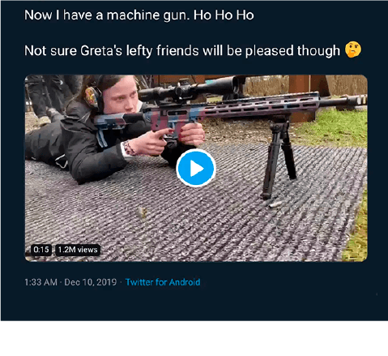

EXEMPLES
ALGÚ AFIRMA A TWITTER
UNA ALTRA PERSONA PUBLICA A FACEBOOK
La Greta amb una metralleta!
El papa dona suport a un polític!
Notes:
Quin és fals?
Per anar escalfant: començarem amb un exemple senzill que probablement no aconsegueixi enganyar a ningú, però que potser us farà riure.
Font: www.snopes.com
2

Slide 3
EXEMPLES
EXPLICACIÓ ERRÒNIA
LA FONT NO EXISTEIX
FALS
FALS
La foto és del compte d’una altra noia que, des d’aquest angle en concret, s’assembla a la Greta.
Dailypresser.com no és un web de notícies real; la publicació és totalment inventada.
Notes:
De vegades és difícil distingir el que és vertader del que és fals.
Solució: tots dos són falsos
Història enganyosa: una activista climàtica amb una metralleta? La foto és d’una altra persona que, des d’aquest angle en concret, sembla que sigui la Greta Thunberg. (Font: www.snopes.com i https://factual.afp.com/el-video-de-una-mujer-disparando-no-muestra-greta-thunberg-sino-una-ingeniera-sueca)
Notícia inventada: la història no és certa i la font de la notícia (dailypresser.com) senzillament no existeix.
3

Slide 4





PLA DE CLASSE
ENTENDRE LA DESINFORMACIÓ
2
1
TREBALL EN GRUPS
ESTUDIS DE CASOS
RESUM I RECURSOS PER TROBAR MÉS INFORMACIÓ
3
4
PRESENTACIONS I DEBAT
Notes:
Entendre la desinformació: diapositives 4 a 24
Treball en grups: diapositiva 25
Presentacions i debat: diapositiva 25
Resum i recursos per trobar més informació: diapositives 26 a 34
4

Slide 5


ENTENDRE LA DESINFORMACIÓ
Què
és la desinformació?
Exemples
Com
funciona la desinformació?
Exemples
Com
hem de respondre davant de la desinformació?
Respostes recomanades
Notes:
Parlarem de definicions i tècniques i donarem alguns consells sobre com detectar fàcilment la desinformació, protegir-vos-en i ajudar els altres perquè també estiguin més a l’aguait.
5

Slide 6

1
QUÈ ÉS LA DESINFORMACIÓ?
INGERÈNCIES ESTRANGERES
OPERACIONS D’INFLUÈNCIA
DESINFORMACIÓ
INFORMACIÓ ERRÒNIA
FETS
OPINIONS
SÀTIRA I HUMOR
QUÈ ÉS UN FET
QUÈ ÉS INVENTAT
Notes:
QUÈ ÉS LA DESINFORMACIÓ?
Objectius didàctics:
començar amb definicions i poder diferenciar els conceptes;
valorar els perills de cada estudi de cas i la manera en què es podria utilitzar com a discurs de desinformació;
recalcar la importància dels valors: foment de la llibertat i la pluralitat dels mitjans, respecte als drets fonamentals com la llibertat d’expressió, absència d’un «Ministeri de la Veritat».
Pregunteu als alumnes si saben què és la desinformació. Contrasteu els exemples dels alumnes amb la definició. Alguns d’aquests exemples podrien haver estat casos de desinformació?
En cas que no ho siguin, què són? (Per exemple, notícies o opinions desagradables, publicitat, errors o malentesos).
Opinió o fet? Establiu la distinció entre opinió i fet.
Què és un fet? Els fets es poden comprovar i acreditar amb proves.
Què és una opinió? Les opinions es basen en una creença o un punt de vista, no pas en proves verificables. Hi ha gent que pensa que és a l’inrevés.
Activitat suggerida (opcional): Demaneu als alumnes que llegeixin un article periodístic, en subratllin les parts que siguin opinions, verifiquin aquelles que siguin fets amb una font fiable, i detectin les que semblin fets però no citin la font. Demaneu-los que en comparteixin els resultats amb la resta de companys.
La informació falsa és a tot arreu, però és important distingir la desinformació d’altres tipus d’informació falsa, com la informació errònia, en funció de la INTENCIÓ:
La desinformació és informació falsa creada i compartida per ocasionar un perjudici de manera deliberada. Exemple: un tuit sobre migrants que cometen delictes a Europa concebut per dividir la societat.
La informació errònia és informació falsa compartida per persones que no són conscients que és falsa i no tenen intenció de causar cap dany. Sovint només pretenen ajudar. Exemple: quan la teva tia comparteix un article o un meme a Facebook on s’afirma que l’all protegeix de la covid-19 perquè creu que és informació útil sense adonar-se que és falsa.
Operacions d’influència: esforços coordinats per influir en un públic destinatari utilitzant una sèrie de mitjans il·legítims i enganyosos, per servir els objectius d’un adversari.
Ingerència estrangera: esforços coercitius, enganyosos o clandestins per part d’un actor estatal estranger o els seus agents per pertorbar la llibertat de formació i expressió de la voluntat política durant unes eleccions, per exemple.
És possible que els alumnes també coneguin el terme «fake news» (notícies falses), però no recomanem que el feu servir. Quan els polítics culpen periodistes independents de publicar «notícies falses» que no són més que crítiques, alguna cosa no va bé. No volem que l'expressió «fake news» o «notícies falses» acabi deslegitimant els mitjans de comunicació.
6

Slide 7


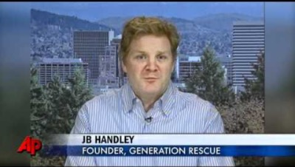
QUÈ ÉS LA DESINFORMACIÓ - EL MOVIMENT «ANTIVACUNES»
1
Conclusions falses, il·lusió social
Bocs expiatoris, les causes reals
de l’autisme s’obliden o no s’analitzen
Repercussió a llarg termini:
el descens de la taxa de vacunació vol dir una gran epidèmia en el futur
Notes:
Comenceu reproduint el vídeo de la diapositiva (https://www.youtube.com/watch?v=d8uRYqsu2W4)
Durada total: 1 minut i 40 segons
Transcripció:
---------------------------
Veu en off :
«Per a milions de famílies que conviuen amb l’autisme, va ser una possible resposta a les seves dificultats: un estudi mèdic transcendental que vinculava la vacunació de menors amb aquest trastorn. Però ara es titlla aquest estudi d’erroni i fins i tot hi ha qui afirma que es tracta d’un sofisticat frau.
Fiona Godlee , editora, British Medical Journal:
«Des del principi sabíem que l’estudi era de poca qualitat. Va rebre moltíssima atenció dels mitjans. Totes les proves, tots els estudis epidemiològics, que analitzaven les poblacions en sang de menors ho han contradit i han afirmat que no hi ha proves de la relació esmentada».
Veu en off :
«Un article d’Andrew Wakefield i els seus col·legues publicat el 1998 va ser el que va atemorir els pacients i va provocar un descens de les taxes d’immunització a nivell mundial. Wakefield afirmava que dotze nens estaven en condicions normals fins que se’ls va administrar la vacuna ordinària contra el xarampió, les galteres i la rubèola.
Tot i això, aquest article va ser retirat posteriorment i una nova investigació va revelar que Wakefield i els seus col·legues havien alterat dades sobre els pacients en els seus estudis. Però Wakefield encara té els seus defensors: en Jamie Handley n’és un; és pare d’un nen autista.
JB Handley, fundador de Generation Rescue :
«Se sap que les vacunes provoquen danys cerebrals,o sigui que no cal ser un geni per pensar: es van emportar el nen a una cita mèdica, estava normal, en va sortir i de sobte patia terriblement. I aquestes coses provoquen danys cerebrals a alguns nens. Per això encara som aquí, mai no s’ha fet ciència de debò».
Veu en off :
«El mes de maig passat [de 2010], a Wakefield se li va retirar la llicència per exercir la medicina a la Gran Bretanya. Des d’aleshores, altres estudis han demostrat que no hi ha cap connexió entre la vacuna triple vírica i l’autisme.
No hem pogut parlar amb Wakefield per obtenir una declaració seva». Rosenson, the Associated Press.
---------------------
Guió del docent:
La societat exigeix que la gent que està en institucions de coneixement apliqui uns criteris acadèmics estrictes, per això és important entendre per què són necessaris. Un únic article acadèmic, refutat i desmentit en nombroses ocasions, és un dels principals motius pels quals es va crear el moviment antivacunes i encara persisteix avui dia. Per bé que l’article era erroni, va rebre prou atenció dels mitjans per malmetre la percepció pública de les vacunes, tot i que s’ha demostrat repetidament que són segures i eficaces.
Tothom té dret a la llibertat d’expressió, però això no vol dir que es tingui dret a difondre mentides deliberadament, especialment quan poden suposar un perjudici per a la salut pública.
Per què és perjudicial:
La gent té ganes d’arribar ràpidament a una conclusió, encara que el raonament que facin contradigui les dades científiques.
Transferir la culpa ajuda a desdibuixar possibles factors com ara la responsabilitat individual o causes provades del desenvolupament de l’autisme. Per exemple, l’autisme se sol diagnosticar si fa no fa a la mateixa edat que s’administra la vacuna triple vírica (la del xarampió) als infants. Sovint la gent que prefereix pensar que al seu fill se li ha provocat l’autisme —abans que acceptar que el diagnòstic estava fora del seu control— no fa cas d’aquesta dada.
Un cop propagada, aquesta història falsa amenaça d’alterar profundament el sistema de vacunació. Molta gent podria perdre innecessàriament la seva immunitat contra malalties greus.
7

Slide 8


1
QUÈ ÉS LA DESINFORMACIÓ - LA HISTÒRIA DEL CORONAVIRUS ORIGINAT PER LA 5G
LLIBERTAT D’EXPRESSIÓ
DANYS A TORRES DE 5G
CAUTELA AMB ELS
EFECTES PER A LA SALUT
FALLADES A LES XARXES
DE COMUNICACIONS
ASSOCIACIÓ ERRÒNIA DE
LA COVID-19 AMB LES
TECNOLOGIES DE XARXES
Notes:
Des que va començar la pandèmia de covid-19, es va difondre una gran quantitat d’informació confusa a les xarxes socials i moltes persones van començar a afirmar que hi ha una relació entre les tecnologies 5G i la propagació del coronavirus. D’una banda, tothom té dret a expressar-se lliurement i no hi ha cap mal a ser cautelós o fins i tot escèptic amb les noves tecnologies i l’efecte que poden tenir a la nostra vida i la nostra salut.
ARA BÉ, aquesta teoria ha comportat conseqüències perjudicials al món real, com la crema d’infraestructures de telecomunicacions i agressions físiques a treballadors que estaven instal·lant les infraestructures.
Per què és perjudicial:
Destrucció a la vida real: incendis provocats de torres de telefonia mòbil arreu d’Europa.
Fallada de les xarxes de telecomunicacions, ja que moltes de les torres que s’han destruït i vandalitzat prestaven serveis 3G i 4G, una connectivitat amb què compta la ciutadania.
Treballadors del sector de les telecomunicacions assetjats al carrer per instal·lar cables de fibra òptica 5G o qualsevol altre tipus d’infraestructura de telecomunicacions.
«Quan la gent se sent amenaçada o fora de control o intenta explicar un esdeveniment important de grans dimensions, és més vulnerable i tendeix més a recórrer a teories de la conspiració per explicar-lo. Encara que no tingui gaire lògica, la gent té més sensació de control si imaginen que hi ha grups i agències dubtosos que controlen les coses que passen que no si saben que les coses passen sense més ni més. L’aleatorietat neguiteja molt la gent», John Cook, expert en informació errònia del Centre per a la Comunicació sobre el Canvi Climàtic de la Universitat George Mason.
8

Slide 9

1
QUÈ ÉS LA DESINFORMACIÓ - BEURE AIGUA CALENTA MATA EL CORONAVIRUS
DESVIA L'ATENCIÓ
DE LES FORMES REALS
DE PROTEGIR-SE
(rentar-se les mans, distància interpersonal,
màscara)
BEURE AIGUA CALENTA
NO PROVOCA
DANYS FÍSICS
FALSA SENSACIÓ DE PROTECCIÓ
DAVANT DEL CORONAVIRUS
APROFITA LA POR I LA
INCERTESA DE LA POBLACIÓ
PER DIFONDRE INFORMACIÓ
NO CIENTÍFICA
Notes:
Guió del docent:
- Seguir consells sanitaris inadequats pot comportar que una persona no es curi o que subestimi o sobreestimi determinades malalties. Hi ha una imatge en el context de la covid-19 n’és un bon exemple: aquesta és la imatge original que potser alguns de vosaltres heu vist a les xarxes socials o fins i tot en les vostres converses de WhatsApp: https://factcheck.afp.com/gargling-warm-salt-water-or-vinegar-does-not-prevent-coronavirus-infection-health-experts-say
Per què és perjudicial:
En aquest cas, aconsellar a la gent que begui aigua calenta no és comporta gaires riscos, però què passaria si la desinformació tractés sobre beure algun líquid que realment és perillós, com ara el lleixiu?
De fet, un estudi de l’American Journal of Tropical Medicine and Hygiene va demostrar que la desinformació i la informació errònia sobre el coronavirus havien provocat la mort d’almenys 800 persones i possiblement més (a data d’agost del 2020), així com l’hospitalització d’unes 6 000. L’estudi analitzava rumors, estigmes i discursos conspiratius relacionats amb la covid-19 que circulaven per internet i la seva repercussió a la salut pública.
Sovint, aquesta informació falsa es propaga involuntàriament, però en molts altres casos la difonen fonts que miren de generar clics a partir de titulars i històries dissenyats especialment per captar l'atenció (periodisme de «pescaclics», com ara: «Els científics diuen que aquest remei tradicional podria ser la resposta a la cura del càncer, feu clic aquí per saber-ne més!») o fins i tot actors malintencionats que intenten sembrar el caos i la confusió i contaminar l'entorn informatiu amb diversos discursos, sovint contradictoris.
9

Slide 10
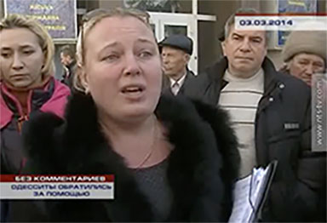
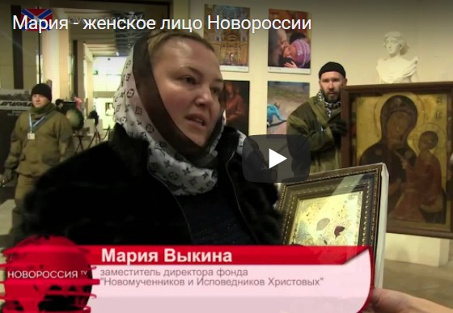
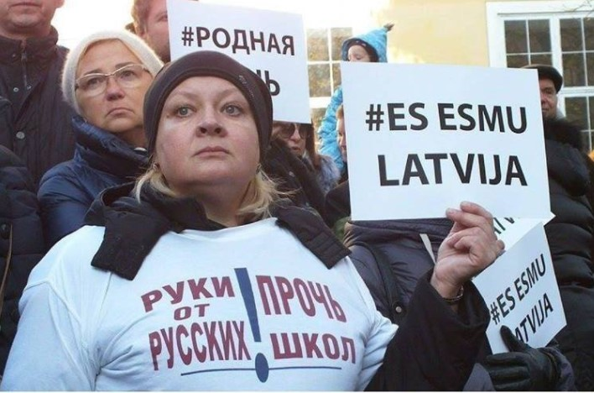
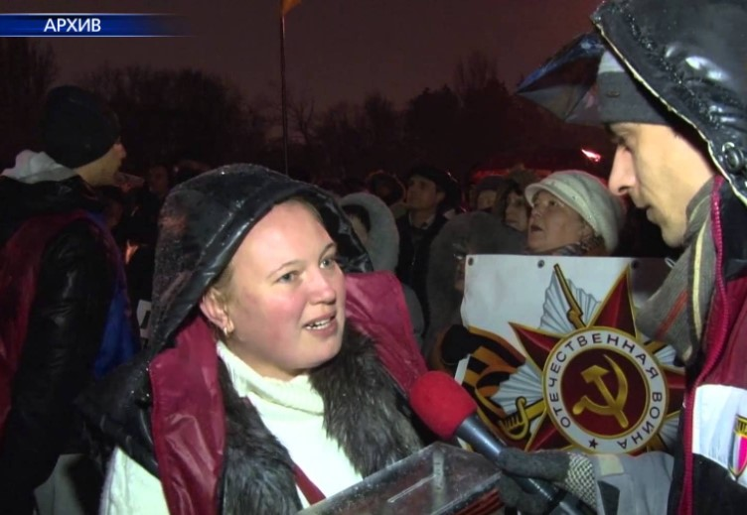
1
QUÈ ÉS LA DESINFORMACIÓ - LA MATEIXA PERSONA FA DE DIFERENTS CIUTADANS ANTIUCRAÏNESOS
Soc la Maria, una mare que viu a Crimea.
Ara soc vicepresidenta d’una fundació cultural a Lugansk.
Ara soc una russoparlant que resideix a Riga (Letònia).
Ara visc a Khàrkiv (Ucraïna).
PERSONA REAL UTILITZADA COM A ACTRIU EN UNA HISTÒRIA FALSA
Notes:
Comenceu amb la reproducció del vídeo de la diapositiva (https://www.youtube.com/watch?v=9jnq3MRLsEU)
Durada total: 40 segons (des del minut 2:51 al minut 3:31)
Transcripció (traduïda):
---------------------------
(La Maria diu que és una veïna d’Odessa que ha vingut a la manifestació de Sebastopol, Crimea, el 3 de març de 2014)
(Aquest fragment s’ha extret d’un reportatge sobre la manifestació emès al canal de televisió crimeu NTS)
//
«Els professors de l’escola reclamen protecció.
Els meus fills estudien a una escola russa i jo soc de l’associació de famílies.
Quan vaig a l’escola, els meus fills em pregunten: “Nosaltres també anirem a la presó per aprendre rus i parlar-lo?”
Per poder parlar amb vosaltres hem hagut d’apagar els mòbils i treure’n les bateries.
Ha començat la gran persecució; és horrorós».
---------------------------
//
Diferents vídeos amb els mateixos participants:
https://www.youtube.com/watch?v=Onui6ivzf4o (Khàrkiv), minut 6:26
https://www.youtube.com/watch?v=9jnq3MRLsEU (Sebastopol)
https://www.youtube.com/watch?v=mYlDRUnzvsc («referèndum» a Crimea)
https://www.youtube.com/watch?v=3YM-Og-g_jY (Kíiv)
https://www.youtube.com/watch?v=x4jWXVQ-Jog (Lugansk) > vídeo no disponible
https://www.youtube.com/watch?v=JzcBu28nqV0 (Krivoy Rog)
Guió del docent:
- Els autors de la propaganda han d’assegurar-se que el seu missatge és coherent, i per això recorren a actors professionals perquè es facin passar per diferents personatges que resultin commovedors.
- L’ús d’exemples reals no seria tan radical, sinó que els arguments serien més moderats i la impressió final de l’espectador seria objectiva. En canvi, aquí s’ha fabricat artificialment l’odi cap a la causa de la independència ucraïnesa i cap als seus partidaris.
Per què és perjudicial:
La informació falsa es fa servir per denigrar els oponents, independentment del que passi realment sobre el terreny.
S’exposa una descripció extrema (falsa) de la situació com si fos real i d’aquesta manera se suscita una resposta venjativa.
La manipulació emocional utilitza diversos grups socials com a argument indirecte per defensar «contramesures extremes».
10

Slide 11


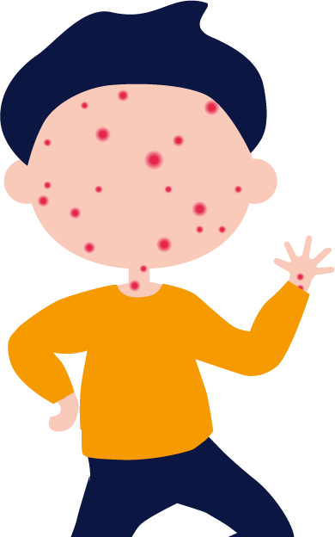
2
COM FUNCIONA LA DESINFORMACIÓ - PROCÉS DE DESINFORMACIÓ I
CREURE-S’HO
DONAR-HI SUPORT
ACTUAR
Notes:
COM FUNCIONA LA DESINFORMACIÓ
Objectius didàctics:
Entendre quins són els principals actors, conductes i continguts que defineixen la desinformació.
Comprendre que els que difonen la desinformació sovint intenten evocar intencionadament respostes emocionals en els lectors.
Entendre que tots estem exposats al risc de la desinformació i debatre els motius pels quals és perillós.
Descripcions:
- Quan comencem a creure alguna cosa i quan estem disposats a fer un pas més per defensar alguna cosa?
- La desinformació és un procés, no es dona d’un dia per l’altre:
- L’informe d’una investigació falsa que vinculava la vacuna contra el xarampió amb l’autisme es va publicar el 1998 → La recerca falsa genera por de la vacunació, cosa que es tradueix en un augment dels casos de xarampió.
- Motivació per donar suport a una idea o causa per un benefici polític o econòmic.
- Es convida els alumnes a reflexionar sobre el fet que no es pot donar un debat real a menys que tothom pugui prendre decisions informades a partir de dades contrastades; totes les opinions són acceptables, però difondre mentides, no.
11

Slide 12








2
COM FUNCIONA LA DESINFORMACIÓ - PROCÉS DE DESINFORMACIÓ II: VALORS EUROPEUS
VALORS EUROPEUS
UNITAT EN LA DIVERSITAT
Notes:
Guió del docent:
Exagerar les diferències és una eina per debilitar una comunitat.
Una comunitat forta que es manté unida darrere dels seus valors compartits i la seva identitat comuna costa més d’afeblir.
12

Slide 13
2
COM FUNCIONA LA DESINFORMACIÓ - PROCÉS DE DESINFORMACIÓ II: VALORS EUROPEUS
Creixen la desconfiança i la sospita
La confiança en valors com la democràcia i la igualtat es debilita lentament
VALORS EUROPEUS
UNITAT EN LA DIVERSITAT
Notes:
Per tant, s’utilitza la desinformació per dividir la població i exagerar-ne les diferències internes.
Els generadors de desinformació volen polaritzar les nostres societats i fomentar un discurs de «nosaltres contra ells».
Si els que abans eren amics ara estan dividits, és molt més fàcil combatre els grups petits per separat.
Però bona part del progrés de la civilització resulta de trobar solucions intermèdies entre els interessos de diferents grups.
13

Slide 14
2
COM FUNCIONA LA DESINFORMACIÓ - PROCÉS DE DESINFORMACIÓ II: VALORS EUROPEUS
IMPEREN LA CONFUSIÓ I LA INDECISIÓ
CREIXEN ELS VALORS ANTIEUROPEUS
VALORS EUROPEUS
UNITAT EN LA
DIVERSITAT
Notes:
Tothom correm el risc de ser víctimes de la desinformació. És un fenomen perillós que pot:
- estendre la desconfiança en les institucions públiques, cosa que pot derivar en apatia política o una radicalització,
- estendre la desconfiança en la informació científica i mèdica, cosa que pot comportar conseqüències greus per a la salut.
14

Slide 15
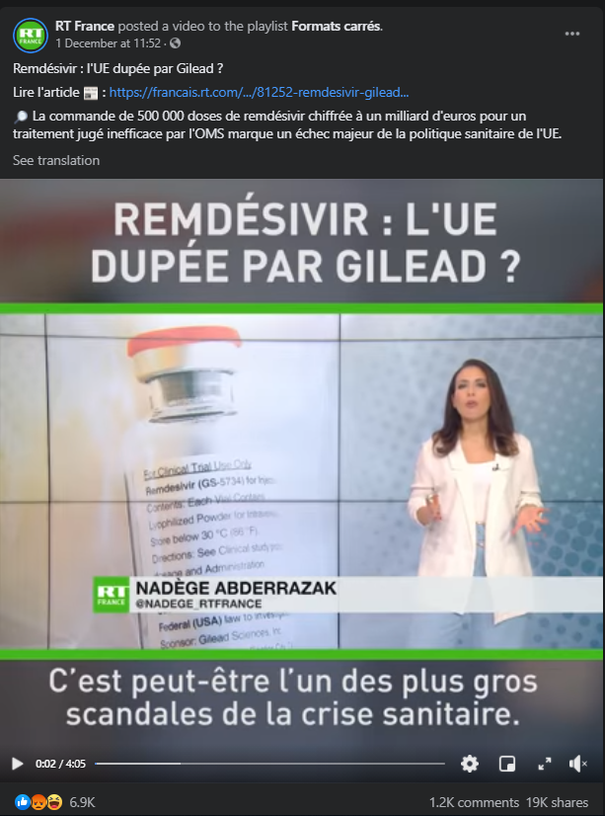
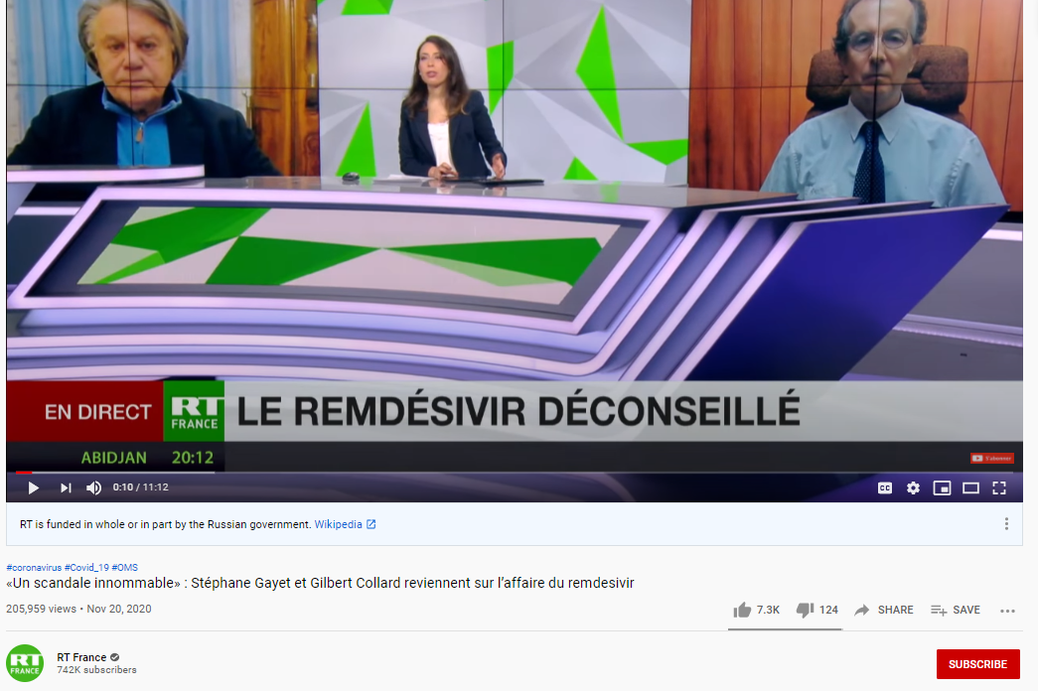
2
COM FUNCIONA LA DESINFORMACIÓ - PROCÉS DE DESINFORMACIÓ II: EN CONTRA DE LA UE, DES DE RÚSSIA TODAY
Notes:
Alguns mitjans de comunicació de propietat estatal, com Russia Today, són «sospitosos habituals» entre els generadors de desinformació, especialment amb l’objectiu de sembrar la desconfiança i crear divisió dins de la UE i occident. Una tàctica habitual dels actors que propaguen desinformació, especialment els vinculats al Kremlin, és sembrar la desconfiança en institucions democràtiques i intentar soscavar la Unió Europea saturant deliberadament l'espai informatiu de discursos falsos. En els exemples exposats aquí, la cobertura de Rússia Today se centra en el medicament Remdesivir, autoritzat a la UE el juliol de 2020 per al tractament de la covid-19 en adults i adolescents a partir de dotze anys amb pneumònia que requereixin oxigen suplementari. Els mitjans de comunicació afins al Kremlin han promogut un reguitzell d’històries enganyoses que relaten que la UE ha adquirit grans quantitats de Remdesivir, un tractament que suposadament l’OMS considerava ineficaç. Aquestes històries titllaven la mesura d’enorme fracàs de la política sanitària de la UE i «un dels escàndols més grans de la crisi sanitària». En realitat, segons l’OMS, la certesa dels resultats és baixa i les proves no van demostrar que el Remdesivir no reportés beneficis. La recomanació és condicional, que és la que s’emet quan no hi ha una gran certesa sobre les proves dels beneficis i els riscos d’una intervenció.
Aquest és un mètode àmpliament emprat per actors maliciosos que difonen desinformació per obtenir un benefici polític i econòmic: en general, l’objectiu és debilitar la UE o occident presentant les seves polítiques i valors com un fracàs, de manera que se soscava la confiança de la gent en les institucions i les autoritats que prenen en aquestes decisions. En amplificar informació com ara la història que hem citat abans, els agents de la desinformació creen més confusió durant una situació ja de per si incerta, cosa que sovint comporta que la població no faci cas de les orientacions de les autoritats nacionals i els experts científics.
Font: https://www.youtube.com/watch?v=e7jiPDxxx3o&ab_channel=RTFrance
https://www.who.int/es/news-room/feature-stories/detail/who-recommends-against-the-use-of-remdesivir-in-covid-19-patients
https://www.ema.europa.eu/en/news/update-remdesivir-ema-will-evaluate-new-data-solidarity-trial
15

Slide 16
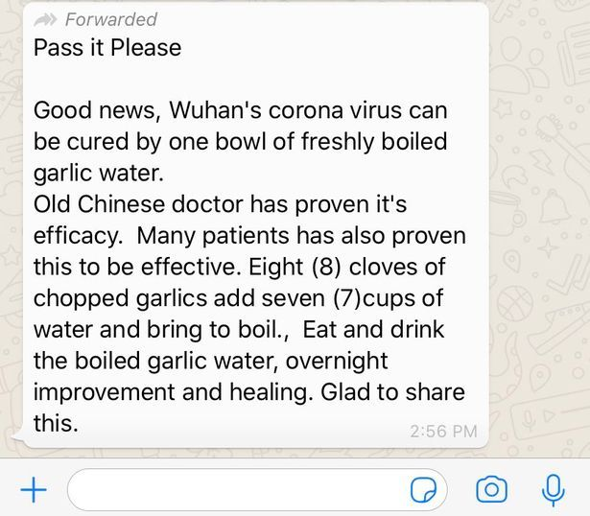
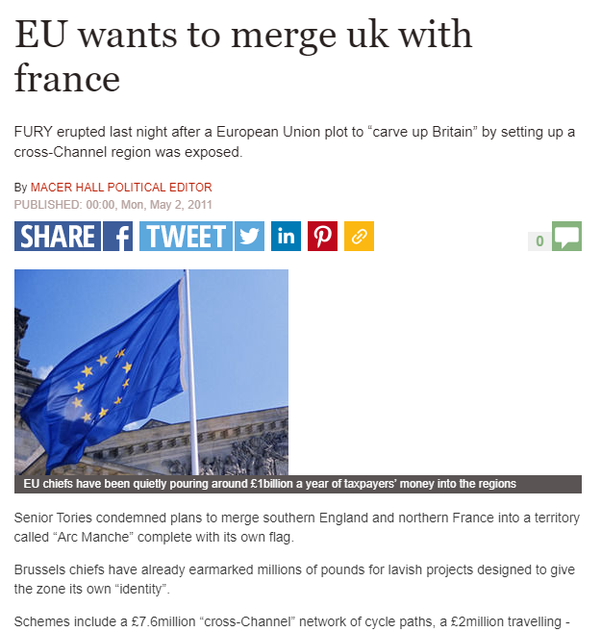
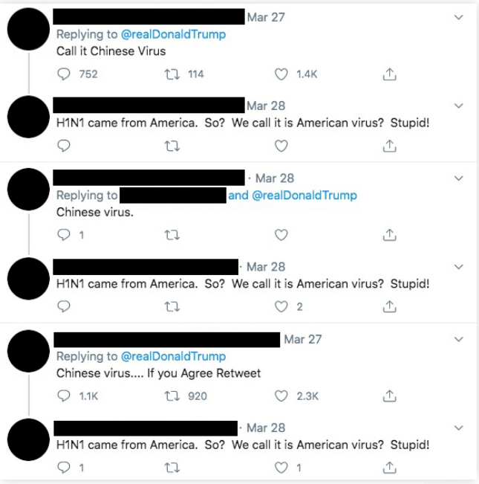
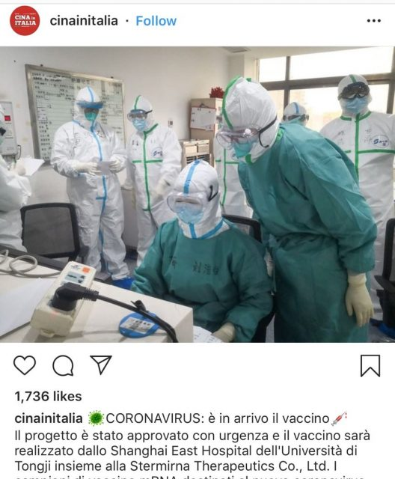
2
COM FUNCIONA LA DESINFORMACIÓ - PROCÉS DE DESINFORMACIÓ II: VALORS EUROPEUS
Notes:
Tant si l’objectiu dels que difonen un discurs concret basat en la desinformació és un benefici polític com si és econòmic, les xarxes socials tenen una funció crucial a l’hora d’amplificar o aturar la propagació de desinformació.
Guió del docent:
Tothom fa servir les xarxes socials, també nosaltres mateixos i aquells en qui confiem, com els nostres amics i familiars. Per aquest motiu, hem d’estar especialment alerta amb la informació que veiem o rebem. Aquí dalt teniu un exemple de missatge de WhatsApp que conté informació completament falsa sobre un fals remei per al coronavirus (esquerra).
Pescaclics (obtenció de beneficis a partir de clics) > el disseny intencionat de titulars, imatges o vídeos de manera que resultin atractius i misteriosos per generar més clics. Recordeu l’article segons el qual el papa donava suport a Trump, que hem vist abans? Observeu també l’exemple d’aquí dalt sobre la suposada intenció de la UE de fusionar el Regne Unit amb França (segona imatge).
Vegeu així mateix històries completament inventades com la que es mostra a dalt d’una publicació d’Instagram de l’abril de 2020 en què s'afirmava que s’havia trobat la vacuna contra el coronavirus, tot i que en aquell moment aquesta vacuna no existia ni s’havia iniciat cap recerca avançada en aquest àmbit (tercera imatge).
Amplificació artificial > fer que una història o discurs es torni viral per mitjans falsos, per exemple, amb perfils falsos i bots, inundant determinades publicacions de comentaris i compartint-les massivament perquè guanyin popularitat, o bé amb perfils creats intencionadament perquè semblin de persones «normals i corrents», amb descripcions de feines i aficions ordinàries, però que en realitat es gestionen de manera totalment artificial o en granges de trols. L’exemple que exposem aquí mostra respostes a diferents publicacions en comptes de Twitter que fan servir un discurs similar o un text idèntic, cosa que suggereix un enviament de missatges coordinat. Font: Informe de l’Institute for Strategic Dialogue i l’Alliance for Securing Democracy: https://www.isdglobal.org/wp-content/uploads/2020/08/ISDG-proCCP.pdf
Ús d’imatges descontextualitzades: en veurem un exemple a les diapositives següents. Una tècnica molt comuna de la desinformació és reutilitzar imatges antigues (sovint explícites o impactants) per referir-se a un succés actual o en contextos completament diferents.
Més informació: https://www.cits.ucsb.edu/fake-news/spread
16

Slide 17

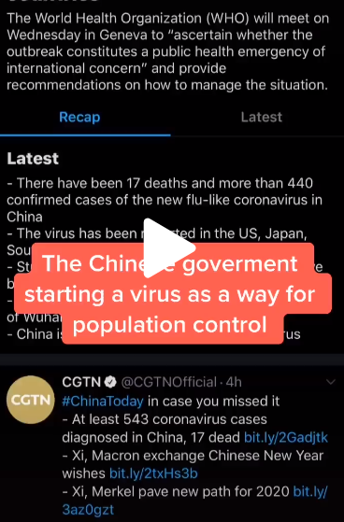
2
COM FUNCIONA LA DESINFORMACIÓ - EL PAPER DE LES XARXES SOCIALS
EL PAPER DE LES XARXES SOCIALS
Notes:
TikTok, l’aplicació de vídeos curts, ha experimentat un creixement increïblement ràpid en el nombre d’usuaris, especialment entre el públic adolescent. Però a mesura que la seva popularitat augmentava a Europa i als Estats Units, TikTok també va començar a contenir un ampli repertori de continguts falsos, bona part de caràcter polític, així com publicacions antivacunes i informació errònia sobre el canvi climàtic, com ara atacs a l’activista mediambiental sueca Greta Thunberg.
A començaments del 2021, a TikTok hi havia una pila de vídeos que difonien afirmacions sense fonament i teories de la conspiració refutades sobre la pandèmia de covid-19.
En vídeos com el que es mostra aquí, amb milers de visualitzacions combinades, s’afirmava que «el govern xinès» havia «creat un virus per tal de controlar la població» o que la pandèmia era «en realitat un atac bioquímic del govern» per distreure la gent. En un altre vídeo es deia que «la gent està convençuda que la Xina ha decidit alliberar el virus per “accident” [...] per tal de controlar la població».
D’aleshores ençà, TikTok ha elaborat unes directrius clares en contra de la informació enganyosa a la plataforma, inclosa la informació mèdica errònia, però qualsevol usuari de l’aplicació sap amb quina rapidesa es poden començar i propagar noves tendències, etiquetes i reptes, per la qual cosa és important estar alerta quan visualitzem i compartim aquest tipus de contingut.
Font: https://www.poynter.org/fact-checking/2019/misinformation-makes-its-way-to-tiktok/
https://www.mediamatters.org/fake-news/tiktok-hosting-videos-spreading-misinformation-about-coronavirus-despite-platforms-new
17

Slide 18

2
COM FUNCIONA LA DESINFORMACIÓ - COM POT MANIPULAR-SE EL CONTINGUT?
Notes:
Observeu aquest vídeo detingudament: sembla molt real, oi? Com era d’esperar, però, el papa no va fer cap truc amb unes estovalles durant la seva visita als Estats Units i aquest vídeo és completament artificial: és el que es coneix com hipertrucatge o deep fake. Aquí en trobareu la comparació amb la versió original: https://www.youtube.com/watch?v=ABy_1sL-R3s&feature=emb_title
Els hipertrucatges són el Photoshop del present: fan servir la intel·ligència artificial per crear material nou (imatges, vídeos, enregistraments de veu) que mostra esdeveniments, declaracions o accions que en realitat no han passat mai. Els resultats poden arribar a ser força convincents. Els hipertrucatges es diferencien d’altres tipus d’informació falsa perquè és molt difícil de detectar que són falsos. Els hipertrucatges són vídeos falsos creats amb programari digital, aprenentatge automàtic i l’intercanvi de cares (o face swap).
Per a més informació, llegiu el següent: https://www.betterinternetforkids.eu/web/portal/practice/awareness/detail?articleId=5398982#:~:text=Deepfakes%20are%20computer%2Dcreated%20artificial,action%20that %20never%20actually%20happened.&text=Deepfakes%20are%20fake%20videos%20created,machine%20learning%20and%20face%20swapping.
18

Slide 19

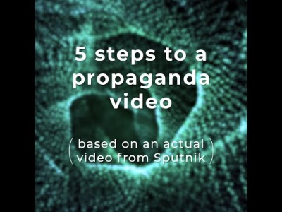
2
COM FUNCIONA LA DESINFORMACIÓ - COM POT MANIPULAR-SE EL CONTINGUT?
Notes:
Un altre exemple d’imatges utilitzades fora de context per construir un relat fals és aquesta història de Sputnik sobre nens adoctrinats per l’OTAN en una Letònia «militaritzada»: https://www.youtube.com/watch?v=nOd2vMCDv9M&feature=youtu.be .
Deixeu que els alumnes reflexionin sobre les seves emocions. Què senten en veure això? Com reaccionarien si els aparegués a Instagram o TikTok? Per què els desperta emocions? Per la notícia en si, per la manera com s’ha formulat, per la imatge…?
Introduïu el capítol següent: respondre davant la desinformació.
19

Slide 20




3
COM RESPONDRE DAVANT LA DESINFORMACIÓ
Pensa
Denuncia-ho
abans de compartir
a les plataformes
Converteix-te en verificador d’informació dels teus
Verifica la informació
familiars i amics
Notes:
COM RESPONDRE DAVANT LA DESINFORMACIÓ
Objectius didàctics:
Entendre que tots som importants a l’hora d’aturar la propagació de desinformació, ja que posa en perill les nostres democràcies (i, potencialment, la nostra vida).
Debatre els diferents passos necessaris per avaluar la veracitat del contingut, entre d’altres, pensar abans de compartir informació i els elements clau del procés de verificació de dades.
Aprendre a explicar als altres què és la desinformació i els seus riscos, perquè deixin de perpetuar discursos falsos i perjudicials.
20

Slide 21

3
COM RESPONDRE DAVANT LA DESINFORMACIÓ - PENSA ABANS DE COMPARTIR I VERIFICA LA INFORMACIÓ QUE COMPARTEIXES
Dubte
Verifica la
informació
Decideix
Notes:
Descripcions:
Ser conscient de la desinformació i del fet que nosaltres mateixos en podem ser l’objectiu és el primer pas per protegir-nos.
La verificació de dades és un bon segon pas i també pot ser divertit: al cap i a la fi és com fer de detectiu i els alumnes s’ho poden passar bé. És cert que la majoria de vegades demana temps, però els alumnes no s’haurien de desanimar, perquè sovint determinades característiques d’un article o vídeo ja diuen molt de la qualitat del missatge que transmet.
Cal analitzar la informació amb esperit crític en tot moment.
Com podem promoure la confiança en les institucions i els mitjans de comunicació?
Què passaria si, en temps de crisi, no ens refiéssim del que les autoritats ens diuen que fem?
El més important és la font: sempre és bo aplicar cert nivell d’escepticisme, però és especialment important si la font no és fiable.
21

Slide 22

3
COM RESPONDRE DAVANT DE LA DESINFORMACIÓ - VERIFICA LA INFORMACIÓ
Verifica la informació en cas de dubte
Verifica el contingut
Uneix-te als desmuntadors de mites
Analitza el mitjà de comunicació
Qüestiona els teus propis prejudicis
Analitza l’autor/a
Pensa abans de compartir
Analitza les fonts
Verifica les fotografies
Notes:
Com a exercici, torneu a un dels exemples anteriors (per exemple, el vídeo en què suposadament donen armes a uns nens que s’uneixen a l’exèrcit a Letònia, o la imatge falsa sobre la invenció de la vacuna contra la covid-19).
Deixeu que els alumnes reflexionin sobre els seus propis prejudicis. Els sembla que aquestes notícies confirmen allò que ells ja creien? Hauria canviat res si aquestes notícies les hagués compartit un amic o alguna persona famosa que segueixen? Debateu sobre com poden verificar si és cert (els passos de la brúixola): verificar el contingut / el mitjà de comunicació / l’autor/a / les fonts / les imatges / desmuntar mites. Deixeu que reflexionin sobre què és una font fiable i què no. PENSA ABANS DE COMPARTIR! Reproduïu el vídeo d’EUvsDisinfo com a font d’inspiració:
https://www.facebook.com/watch/?v=3192621760756370;
https://www.facebook.com/watch/?v=2584252091848910
Per aprofundir més:
Llegiu tot l’article: el contingut i el titular diuen el mateix?
Com puc verificar la fiabilitat d’un lloc web? Anàlisi de la URL: cal comprovar sempre si es tracta del lloc web original o si l’URL s’ha creat incloent una petita modificació del nom o l’extensió, amb la intenció que un lector distret o precipitat no ho noti. Les webs que publiquen desinformació prenen el nom de mitjans coneguts i en modifiquen petits detalls. Per exemple (de la diapositiva del principi) dailypresser.com, o nevvyorktimes.com.
Comproveu-ne la data i l’autor: a les xarxes socials els comptes de personalitats públiques solen estar «verificats» (tot i que no sempre), igual que els dels mitjans de comunicació i els periodistes. Les persones que es dediquen a la indústria de la informació solen tenir llocs web o altres perfils públics que poden ajudar a localitzar-les tant a elles com la seva feina.
Busqueu la història a internet: hi ha altres fonts que també sostinguin el que diu la notícia? Sabeu quin tipus de fonts són?
Analitzeu si hi ha alguna cosa estranya a les imatges o si estan manipulades. En cas afirmatiu, podeu fer una cerca inversa d’imatges a Google: https://support.google.com/websearch/answer/1325808?co=GENIE.Platform%3DAndroid&hl=ca. Potser descobrireu que correspon a un altre succés o que té una data anterior.
Reflexioneu sobre el context on s’emmarca la informació: imagineu que un fabricant de telèfons us diu que les vendes s’han duplicat. Ara afegiu-hi el context: era el desembre, el temps de Nadal, en què les botigues fan moltes ofertes i senzillament és una mica més barat comprar un telèfon. Així, doncs, no és cap sorpresa, oi? En debats públics sobre qüestions polítiques sovint passa el mateix.
22

Slide 23
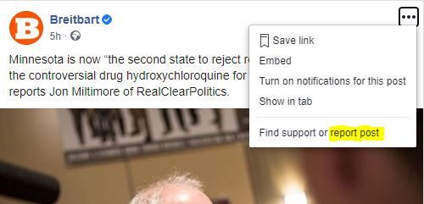
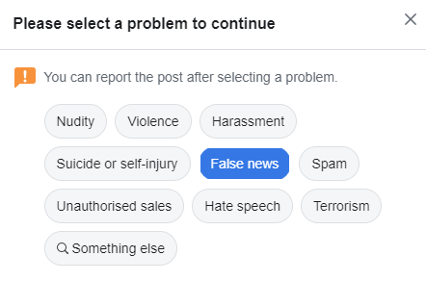

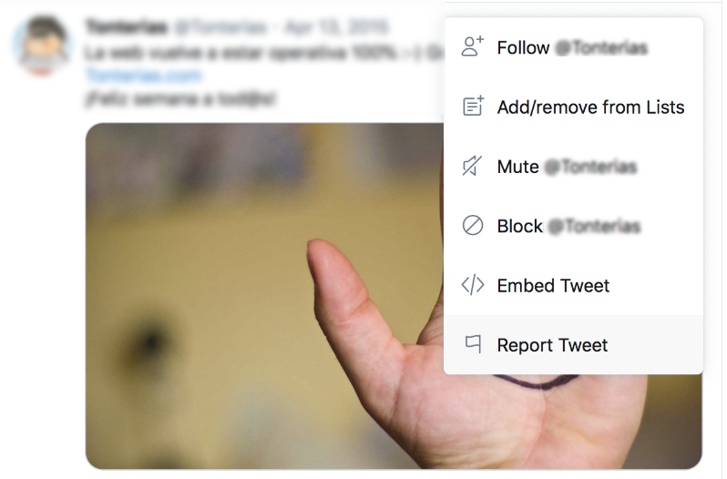
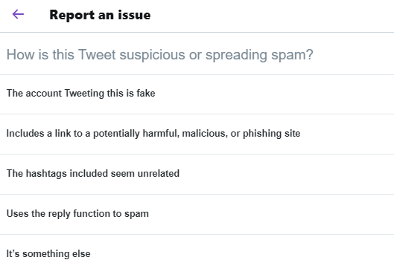

3
COM RESPONDRE DAVANT LA DESINFORMACIÓ
Denuncia-ho
a les plataformes
Notes:
Cada plataforma té una política diferent de tractament de la desinformació, la informació errònia i el contingut potencialment perjudicial. Però pots ajudar-hi denunciant proactivament històries i publicacions que resultin sospitoses (bé pel contingut, bé perquè creus que pot ser que el compte que les ha publicat no pertanyi a una persona real o perquè les publicacions o els comentaris estan apareixent de forma coordinada i artificial). Normalment a les plataformes hi ha una funció per poder-ho denunciar fàcilment.
Més informació: https://www.who.int/campaigns/connecting-the-world-to-combat-coronavirus/how-to-report-misinformation-online?gclid=CjwKCAiA9bmABhBbEiwASb35Vz8fbkigZUcF5SG8wVuOlgHWspqsMm65mx_h1Eo7yRGJPGx8MtOlHhoCaQwQAvD_BwE
23

Slide 24

3
COM RESPONDRE DAVANT LA DESINFORMACIÓ
ACTUA
NO HUMILIÏS,
MOSTRA EMPATIA
La responsabilitat d’impedir la difusió d’informació enganyosa és de TOTS
Adoptar un to de «t’equivoques, jo tinc raó» no serveix de res
Com parlar de la desinformació amb amics i familiars
NO ESPERIS UN CANVI IMMEDIAT
Cal amabilitat i paciència perquè la gent deixi de propagar desinformació
Notes:
La manera en què verifiqueu la informació que comparteixen els vostres amics i familiars és important. D’això dependrà moltes vegades que us escoltin o que canviïn de parer. A continuació s’ofereixen diverses idees sobre com abordar aquestes converses difícils.
El pitjor error que pots cometre: si bé podem estar temptats d’insultar els qui es creuen la informació errònia, és una tècnica extremadament contraproduent. Moltes persones poden tenir preocupacions comprensibles, encara que errònies, que s’ajustin a la seva situació concreta, però no a la població en general. Per exemple, pot ser que el seu fill patís una reacció a una vacuna perquè els metges no sabien que tenia alguna al·lèrgia, i això pot haver fet que aquella persona desconfiï de les vacunes. En aquest cas, atacar-los només reforçarà les creences.
Arribar als més extremistes compartint les seves preocupacions: al cap i a la fi, les persones que es creuen la informació errònia (com els negacionistes de les vacunes) també són persones que senzillament volen estar segures que els seus fills no corren perill. Tot i això, les proves indiquen que les vacunes són (com a mínim) més segures que no vacunar-se. Explicar això mostrant comprensió i empatia és la manera en què més probablement aconseguirem que canviïn de parer; en altres paraules, tingueu paciència i sigueu amables.
- El procés científic està ple d’incertesa i sovint això no es comunica gaire bé. Tota la informació que faciliteu ha d’anar acompanyada d’una explicació sincera del grau de consens o certesa científica que hi hagi. Encara que aquest no hauria de ser el missatge principal en parlar amb els teus amics i familiars, cal incloure i reflectir amb exactitud el grau d’incertesa entre els experts. Cal que tothom entengui que la ciència és un procés d’assaig i error i que les decisions es prenen a partir de la millor informació disponible en cada moment, que pot canviar quan es duen a terme nous estudis.
Si vols aprendre més sobre això, llegeix les pàgines següents:
https://firstdraftnews.org/latest/how-to-talk-to-family-and-friends-about-that-misleading-whatsapp-message/
https://www.poynter.org/fact-checking/2020/have-you-become-a-personal-fact-checker-to-your-family-and-friends/
24

Slide 25
4
TREBALL EN GRUPS - ACTIVITATS PER A TRES O QUATRE GRUPS
Activitats per a tres o quatre grups
DIVIDIU-VOS EN GRUPS
AGAFEU EL VOSTRE ESTUDI DE CAS I LES ACTIVITATS
PREPAREU UNA PRESENTACIÓ

Slide 26

5
RESUM - RECOMANACIONS I QUÈ HEM APRÈS
Què
és la desinformació?
Com
funciona la desinformació?
Com
hem de respondre davant de la desinformació?
Recomanacions
per trobar més informació

Slide 27


5
RECOMANACIONS PER SABER-NE MÉS - JOCS EN LÍNIA SOBRE LA DESINFORMACIÓ (RECURSOS EXTERNS)
El joc de les males notícies (diverses llengües) i el joc de les males notícies per a nens (diverses llengües, però menys opcions).
Crea les teves pròpies notícies falses. Versió estàndard: a partir de quinze anys. Versió infantil: a partir de vuit anys.
Disponible en diverses llengües.
Real or Photoshop? (en anglès). Posa a prova la teva capacitat d’observació per captar millor la manipulació d’imatges.
Només disponible en anglès.
Fakescape (en anglès i txec). Jocs per ensenyar als estudiants a «escapar» de les notícies falses. A petició i gratuït per a docents. A partir de tretze anys.
Disponible en anglès i en txec.
Fakey (en anglès). Joc que ensenya a comprendre els mitjans de comunicació i com interactuen les persones amb la informació errònia. A partir de setze anys.
Només disponible en anglès.
Escape Fake (en anglès i alemany). Aplicació lúdica descarregable que ensenya mitjançant un joc a comprendre els mitjans de comunicació. A partir de quinze anys.
Disponible en anglès i alemany.
Troll Factory (en anglès). El jugador és un trol que crea notícies falses. A partir de setze anys.
Només disponible en anglès.

Slide 28
5
RECOMANACIONS PER SABER-NE MÉS - VERIFICADORS DE DADES
Les llistes d’organitzacions verificadores de dades del teu país s’actualitzen a través de l’Institut Poynter i Facebook.
Cerca resultats de verificacions de dades a la web sobre un tema o una persona amb el
navegador de verificació de dades de Google.
«Aprèn a discernir»: manual per al docent en matèria d’alfabetització mediàtica de l’organització internacional sense ànim de lucre per al desenvolupament i l’educació IREX.
Grup antidesinformació i campanya «Pensa abans de compartir» de la mateixa UE.

Slide 29
5
RECOMANACIONS PER SABER-NE MÉS - RECURSOS NACIONALS
ÀUSTRIA
Mediamanual
Saferinternet
BUPP
Click & Check
BÈLGICA
Mediawijs
BULGÀRIA
Gramoten
CROÀCIA
Associació per a la comunicació i la cultura mediàtica
Nens dels mitjans
Jornades d’alfabetització mediàtica
XIPRE
Combatre la desinformació a través de l’alfabetització mediàtica
TXÈQUIA
Clovekvtisni
Fakescape
Elpida
DINAMARCA
Suport mediàtic internacional
TjekDet
DR Detektor
DR Ultra
Børneavisen
Danske Medier

Slide 30
5
RECOMANACIONS PER SABER-NE MÉS - RECURSOS NACIONALS
ESTÒNIA
Meediapädevuse nädal
SALTO Participació i informació
FINLÀNDIA
Alfabetització mediàtica a Finlàndia
KAVI
Escola d’alfabetització mediàtica
Mediataitoviikko
Mediakasvastus
YLE Digitrennit
YLE Uutisluokka
FRANÇA
IREX Europa
ALEMANYA
Medienkompetenz stärken
SCHAU HIN! Was Dein Kind mit Medien macht
Gutes Aufwachsen mit Medien
Surfen ohne Risiko
App-Datenbank des Deutschen Jugendinstituts
ACT ON! aktiv + selbstbestimmt online
Kindersuchmaschine “Blinde Kuh”
DW Akademie
GRÈCIA
Institut d’alfabetització mediàtica
Fakescape

Slide 31
5
RECOMANACIONS PER SABER-NE MÉS - RECURSOS NACIONALS
HONGRIA
Televele
IRLANDA
Be Media Smart
ITÀLIA
Pagella Política
Facta
Media Education
Eurispes
LETÒNIA
Pilna doma (Pensament ple)
Re:Check
CAPS un CIET jeb vilks manipulators
Medijpratējs
Superherois a internet
LITUÀNIA
Draugiškas internetes (Internet segur)
Žinau viską
Plataforma d’alfabetització mediàtica
Debunk.eu
LUXEMBURG
Bee-secure
MALTA
BeSmartOnline!
PAÏSOS BAIXOS
Netwerk Mediawijsheid
European Journalism Centre
Hoezomediawijs
Bad News

Slide 32
5
RECOMANACIONS PER SABER-NE MÉS - RECURSOS NACIONALS
POLÒNIA
Fundació Stefan Batory
Journalistic Craft for Neighborhood
Demagog
Centre per a l’Educació de la Ciutadania
Nowoczesna Polska
Un nen a la xarxa
Fundació Panoptykon
Associació polonesa d’alfabetització mediàtica
Fundació «Escola amb classe»
Wojownicy Klawiatury
Konkret 24
PORTUGAL
MILObs
Internet Segura
Iniciativa nacional de competències digitals e.2030
ROMANIA
ActiveWatch
Factual
Funky Citizens
Mediawise Society
ESLOVÀQUIA
Consell de difusió i retransmissió

Slide 33
5
RECOMANACIONS PER SABER-NE MÉS - RECURSOS NACIONALS
ESLOVÈNIA
NE/JA Razbijalka Mitov
MIPI – medijska in informacijska pismenost
Časoris
Otroci in mediji: iskanje resnice v svetu novic
Medijska pismenost
Safe
SUÈCIA
MIK för mig
Agència sueca de desenvolupament internacional
FOJO
ESPANYA
Institut RTVE
Maldita
Internet Segura for Kids

